Slide 1
DNNテキスト音声合成の
自然化に向けた
アクセント修正GUIの作成
mrK’s project

Slide 2
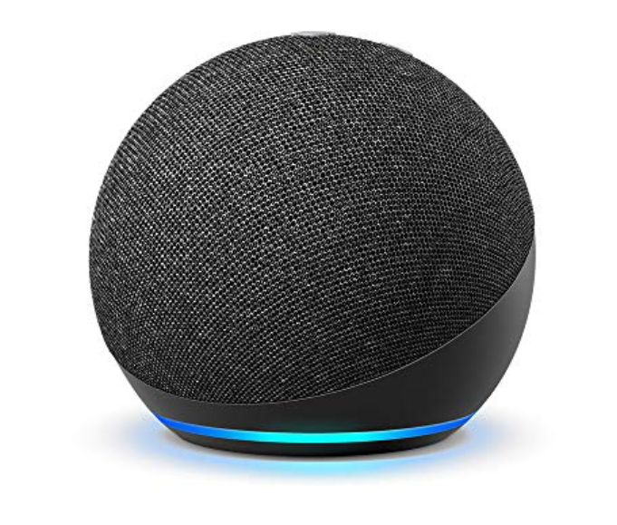
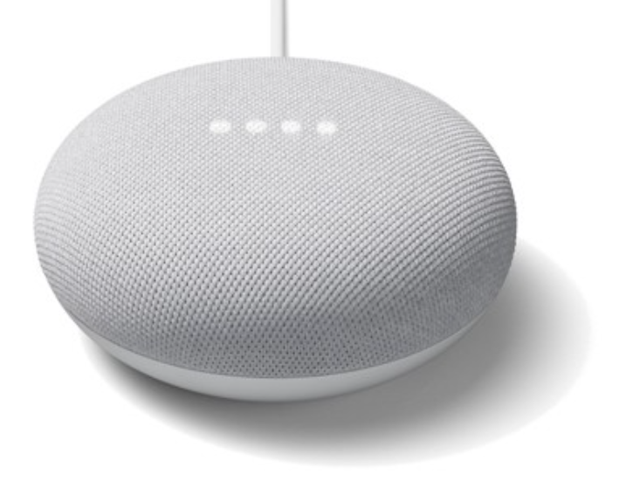
背景
▌ 音声合成技術の発展
▪ スマートスピーカーの普及
▪ DNNベースの高音質な合成
Amazon Echo [1]
Google Nest [2]
▌ 統計的音声合成
▪ 容易／高速な合成
▪ アクセントの再現が困難 改善の余地
[1] Amazon, ”Echo & Alexa 通販”, https://www.amazon.co.jp/b?ie=UTF8&node=5364343051, 2022 (viewed 2022/01/23)
[2] Google, ”Google Nest のスマートスピーカーとディスプレイ”,
https://store.google.com/jp/magazine/compare_nest_speakers_displays?hl=ja, 2022 (viewed 2022/01/23)

Slide 3
目的
DNNを用いた
統計的テキスト音声合成
WORLDを用いた
アクセント修正
合成音声の自然化

Slide 4
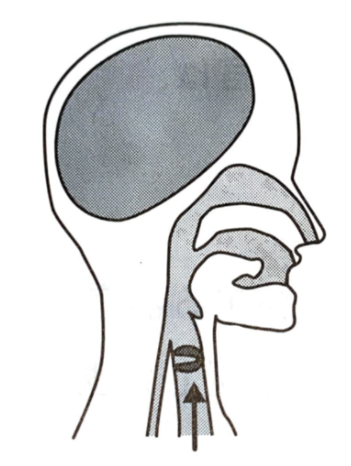
ソース・フィルタモデル
声質
スペクトル包絡
音高
基本周波数
かすれ
非周期性指標

Slide 5
統計的音声合成の生成手順
テキスト
継続長モデル
音素継続長
音響モデル
基本周波数
スペクトル包絡
非周期性指標
WORLD
合成音声

Slide 6
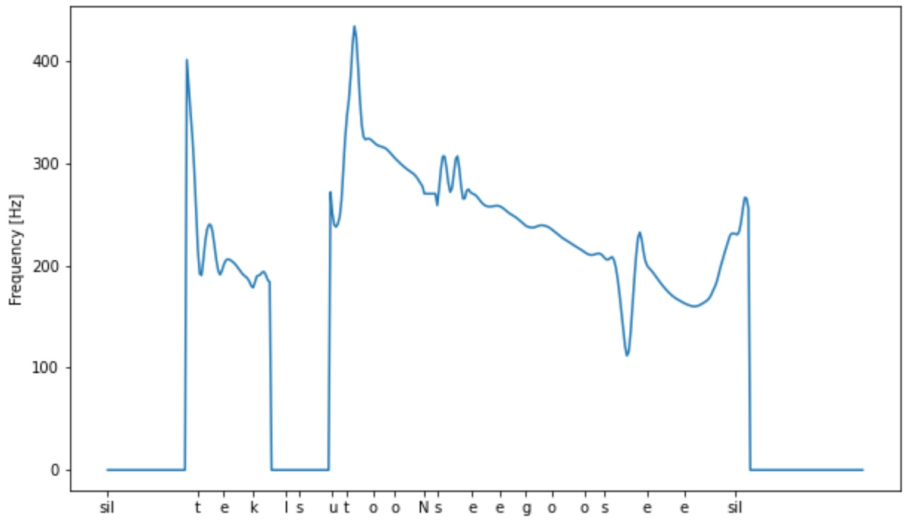

実験1：DNN音声合成の実装
▌ 実験方法
▪ JSUT コーパス basic5000 [3]
▪ DNNで継続長／音響モデル学習
▌ 実験結果
基本周波数
▪「テキスト音声合成」の
合成音声
▪ アクセント・抑揚 消失
（過剰な平滑化）
[3] R. Sonobe, S. Takamichi and H. Saruwatari, ”JSUT corpus: free large-scale Japanese
speech corpus for end-to-end speech synthesis,” arXiv preprint, 1711.00354, 2017.

Slide 7
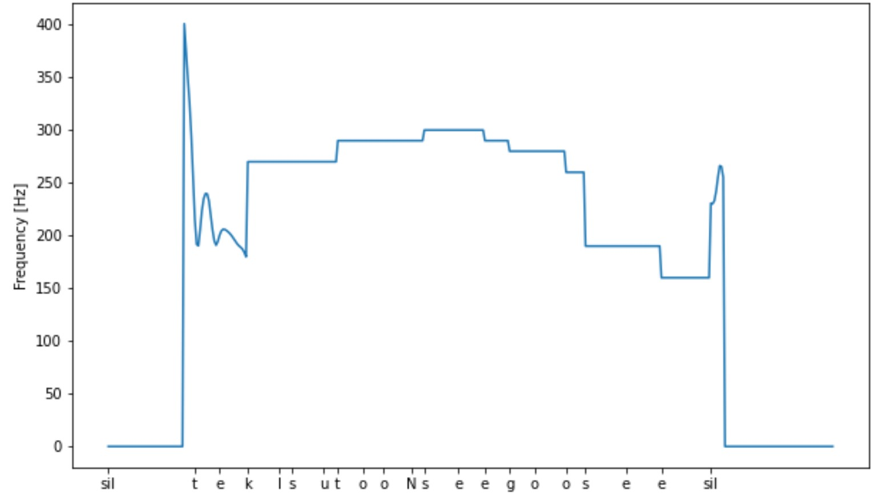
実験2：アクセント修正
▌ 実験方法
▪ 日本語のアクセントは 母音 で決まる
各モーラ（平仮名）の基本周波数を手動で 均一化
▌ 実験結果
基本周波数
▪「テキスト音声合成」の
合成音声（均一化後）
▪ アクセント 改善
▪ モーラ間 不連続性

Slide 8
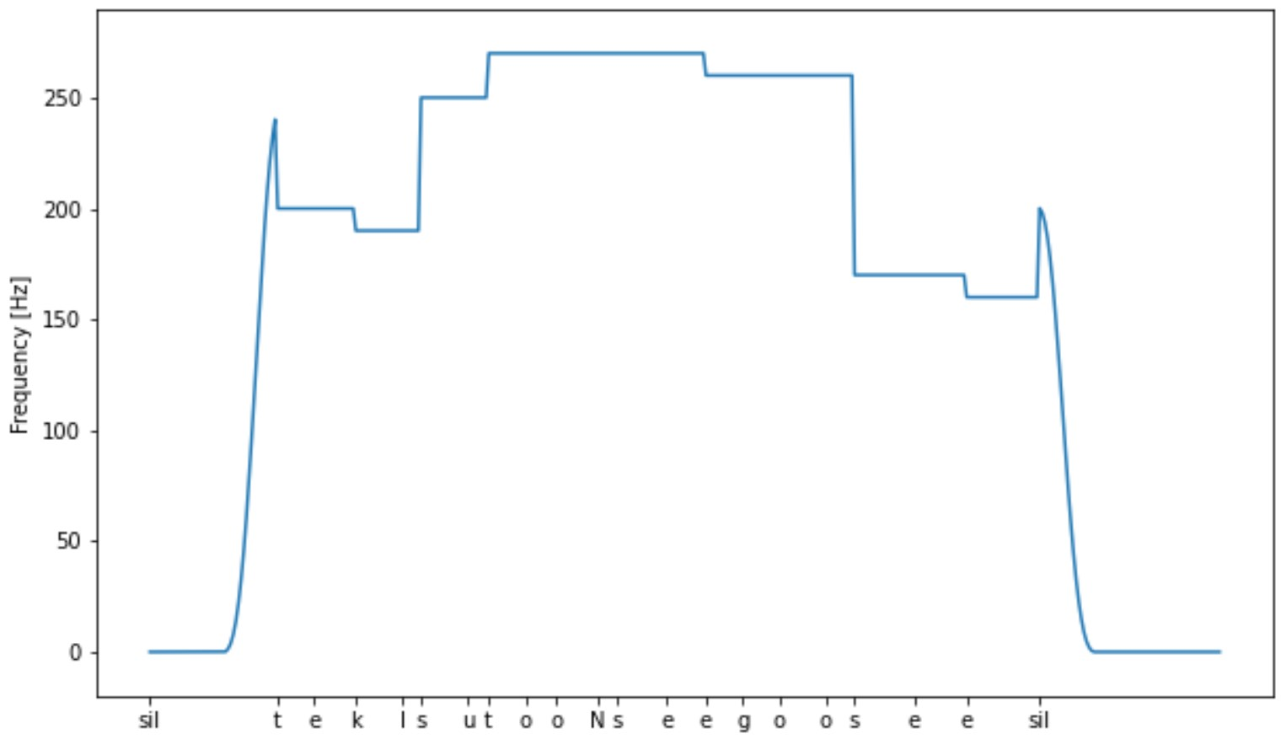
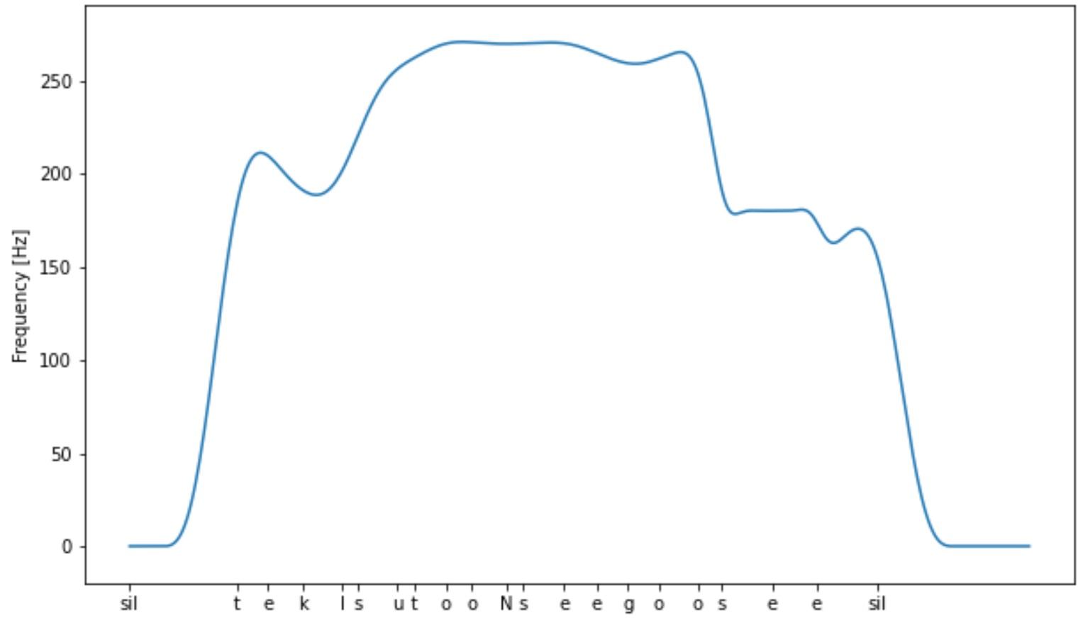
考察
▌ 不連続性の平滑化
▪ モーラ間の急激な変化を緩和
▪ Savitzky-Golay (SG) 法 を適用 自然な音声
平滑化前
平滑化後
SG
×10

Slide 9
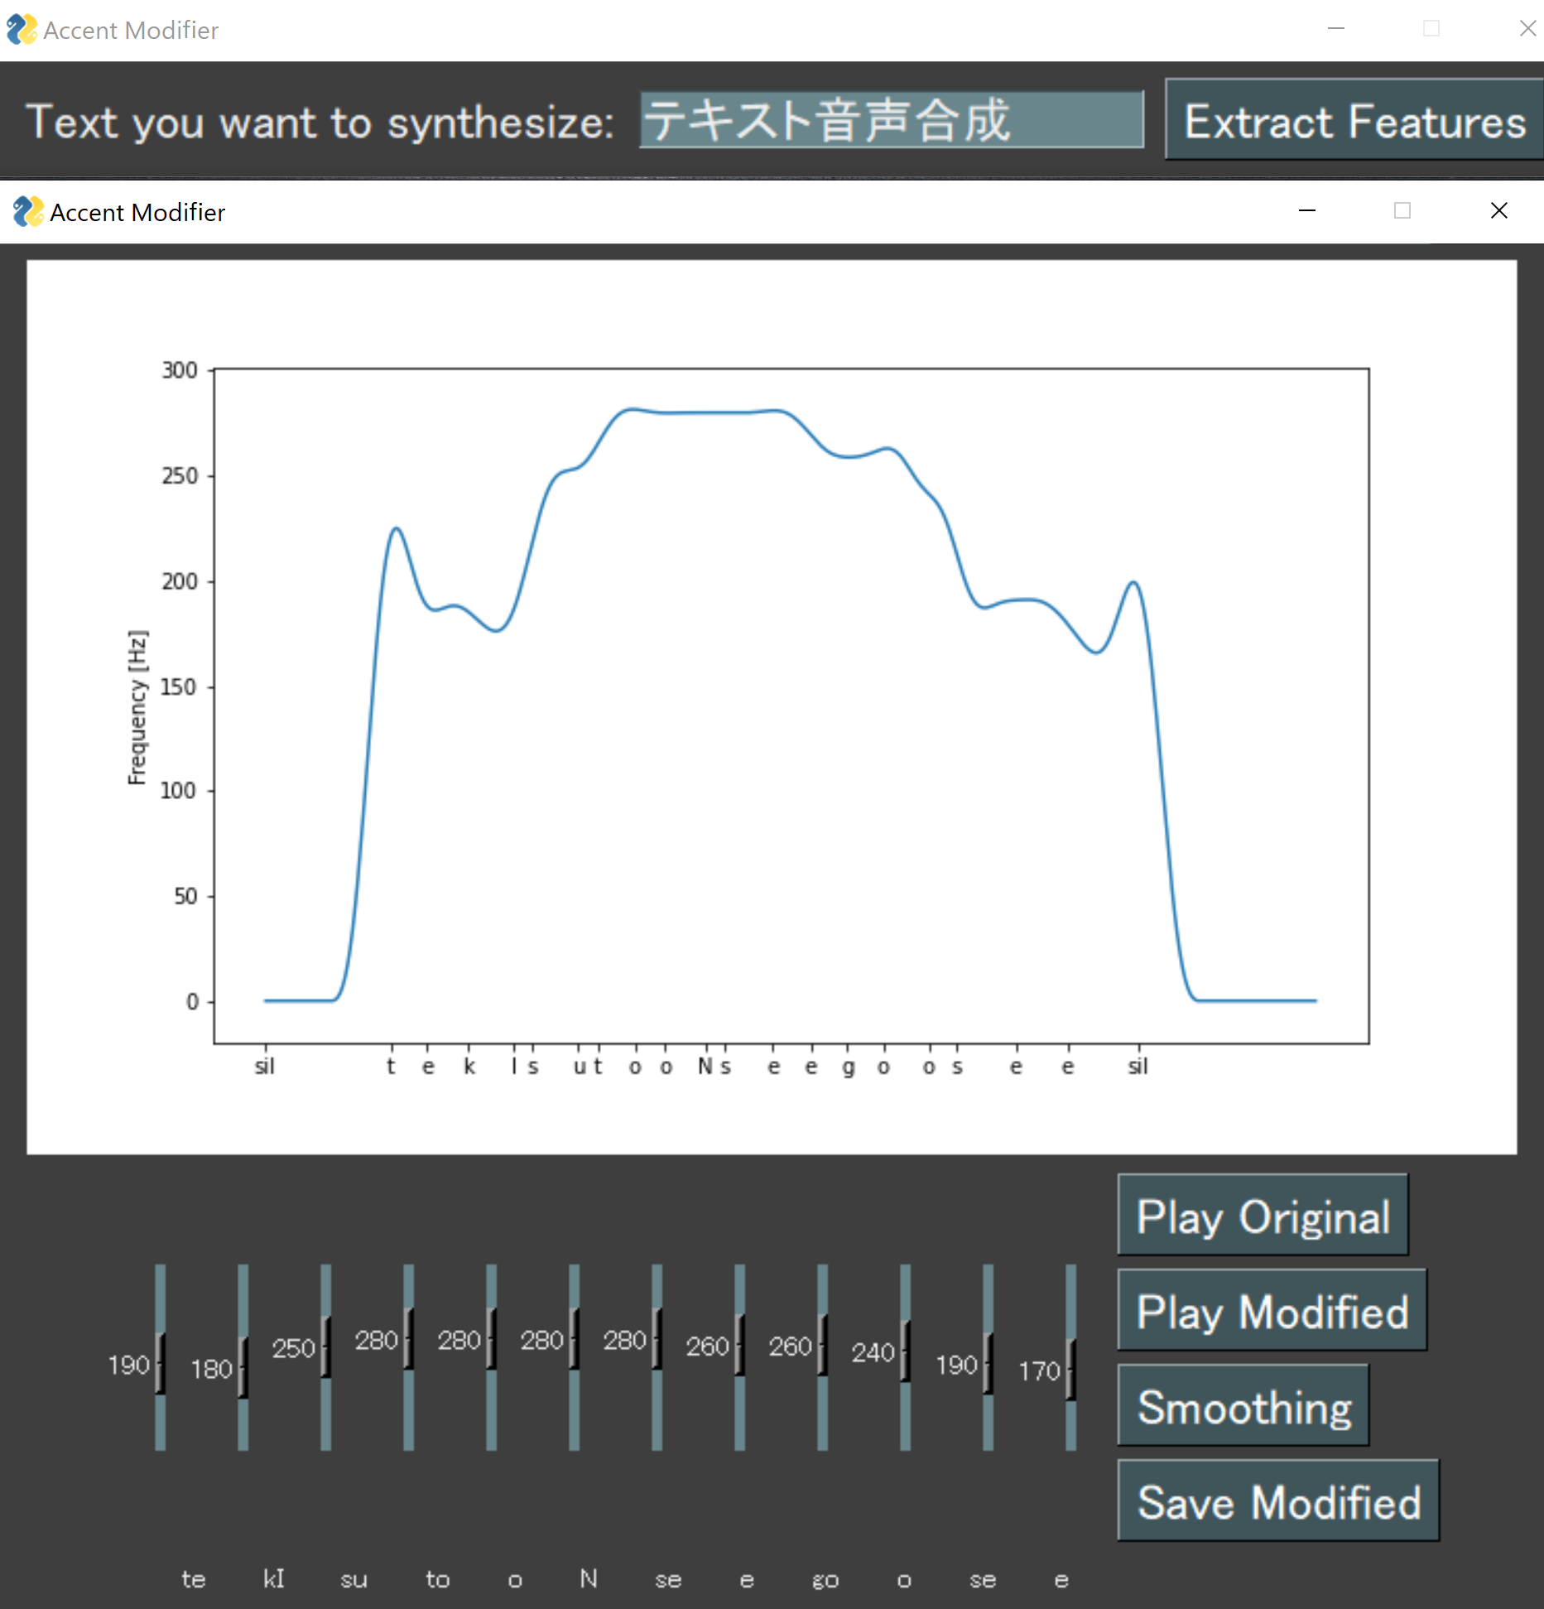
GUI化
テキスト
基本周波数系列
基本周波数修正
平滑化

Slide 10
結論
アクセント・抑揚 消失
合成音声
母音でモーラ 均一化
均一化音声
Savitzky-Golay 法
平滑化音声
自然な音声

